Slide 1
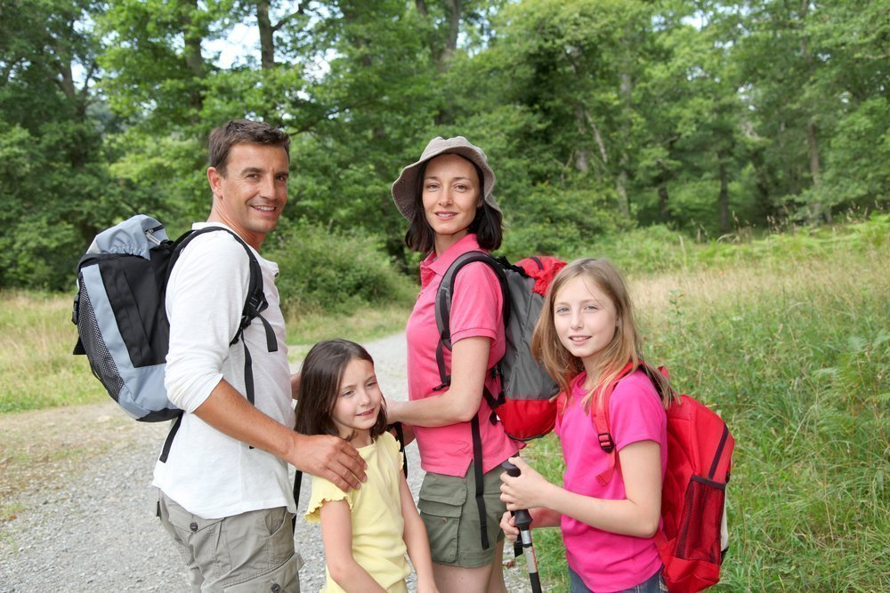
МБУ ДО «Центр детского творчества «Ирбис»
г. о. Самара
РИП «Формирование основ экологической культуры семьи через деятельность семейных эколого-туристических клубов»
«Совместные занятия родителей и детей основами экологического туризма
Литвиненко О.Л. – зам. директора,
методист
Сташенкова Ю.А., педагог-
организатор
18.10.2024

Slide 2

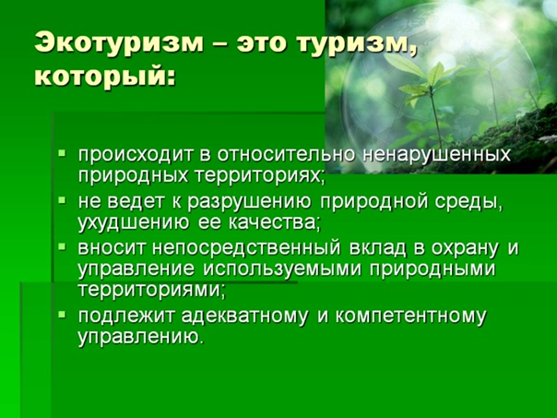

Slide 3


Slide 4
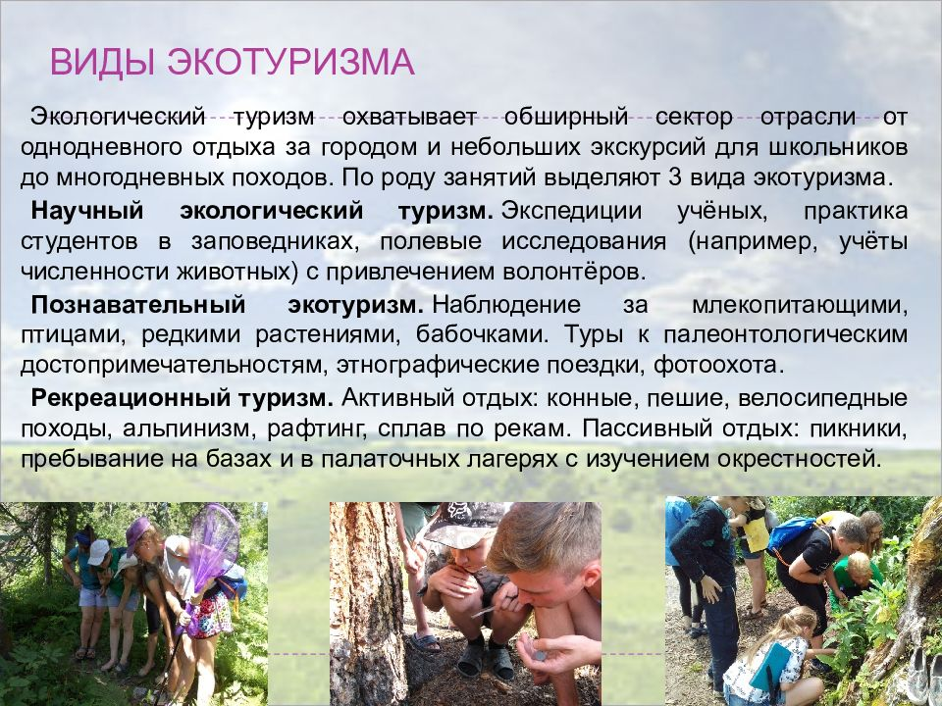

Slide 5
Совместные занятия родителей и детей экологическим туризмом (семейный экотуризм) направлены на формирование у участников основ экологической культуры и бережного отношения к природе.
Цели и задачи
расширить представления детей и родителей о природе и экологии;
закрепить знания о туристических походах и снаряжении туриста;
развить двигательную активность и умение ориентироваться в различных ситуациях;
воспитать нравственные и волевые качества, сплочённость,

Slide 6
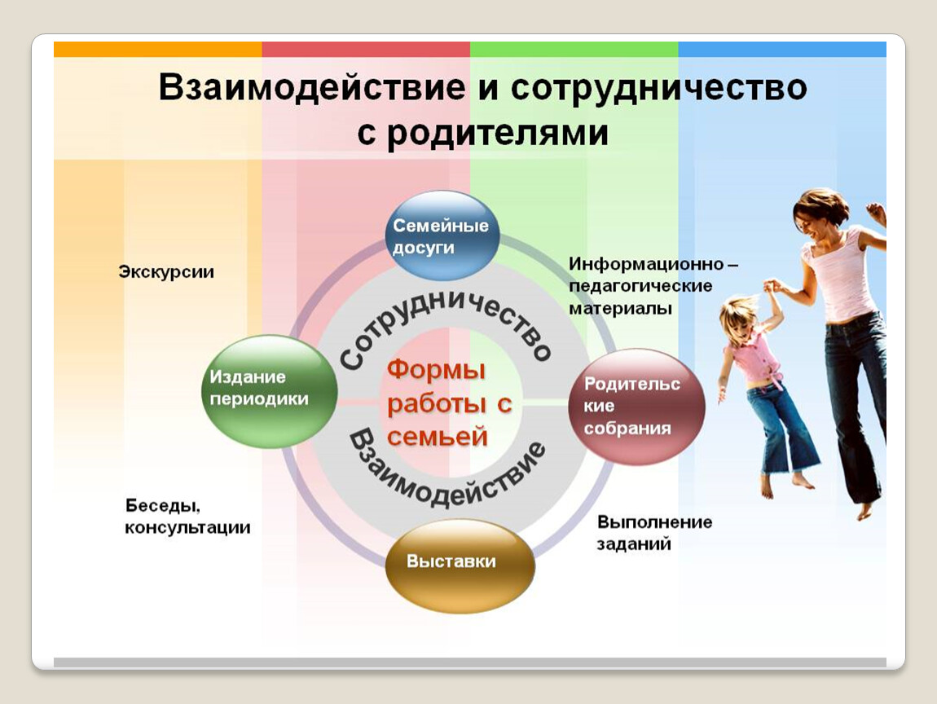

Slide 7
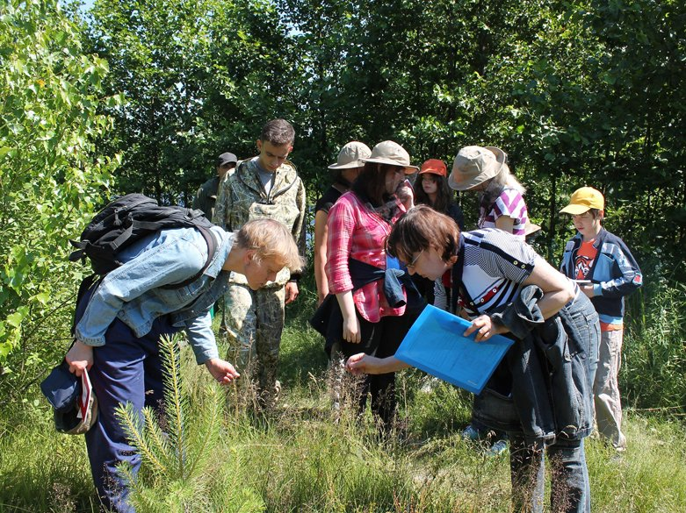

Формы проведения
совместных занятий экологическим туризмом:
Походы и экскурсии по природным достопримечательностям родного края.
Создание экологических троп на территории, например, в парках или на приусадебных участках, и проведение экскурсий по ним.
Организация экологических акций — например, по уборке мусора или подкормке птиц.
Ролевые игры и дискуссии на тему экологии.

Slide 8


Slide 9
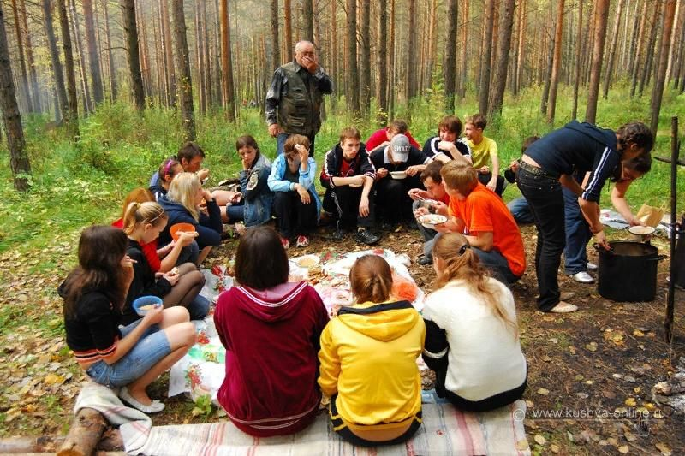
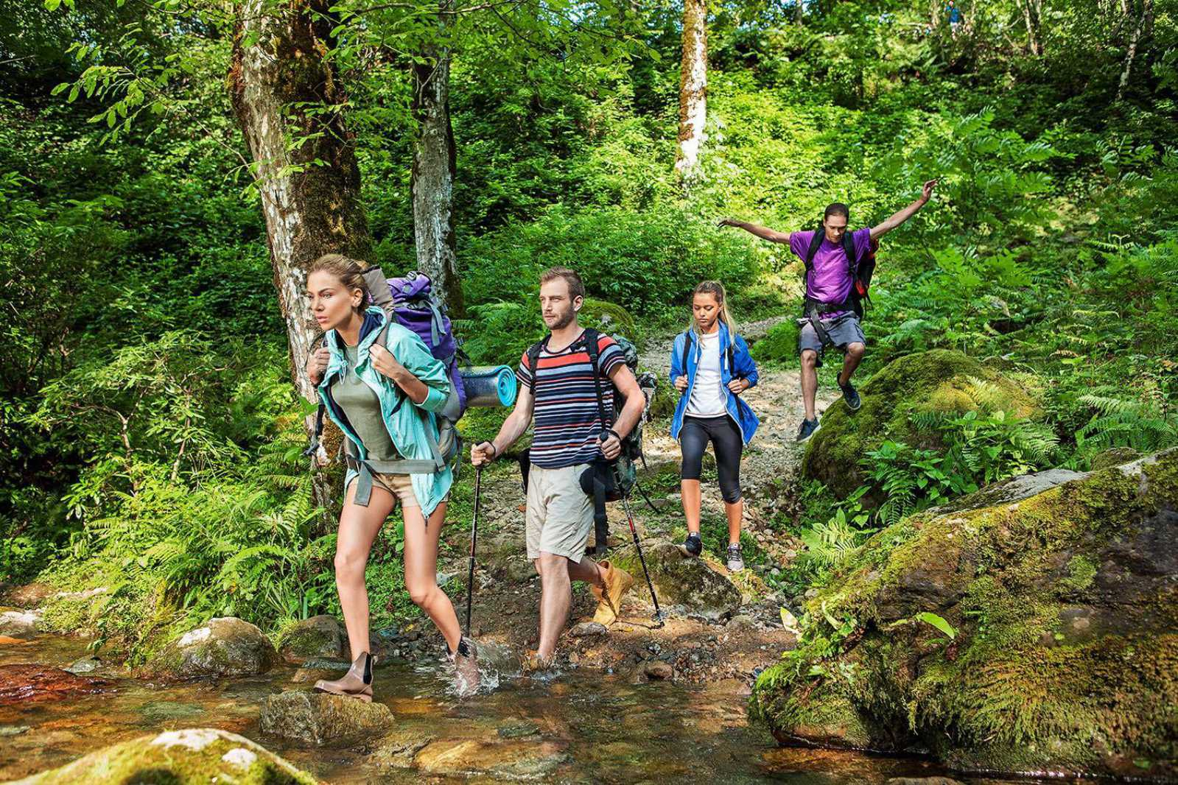
Совместные туристические походы помогают создать для детей более благоприятную обстановку в семье, устанавливаются доверительные отношения
Совместные туристические походы - одна из наиболее активных форм работы с семьей, совместного отдыха, привлечения родителей к совместной деятельности образовательного учреждения и семьи, что способствует повышению педагогической культуры родителей, выработке правильных форм взаимодействия ОУ и семьи.

Slide 10
Где найти ресурсы
Для проведения совместных занятий экологическим туризмом можно использовать следующие ресурсы:
Интернет-порталы по экологическому туризму, например, «Экотропы России» или «Экотуризм в России — путешествие по ООПТ».
Методические разработки по экологическому туризму для родителей и детей. Материалы по экологии и туризму, которые доступны в образовательных учреждениях и на сайтах для родителей.

Slide 11



Slide 12

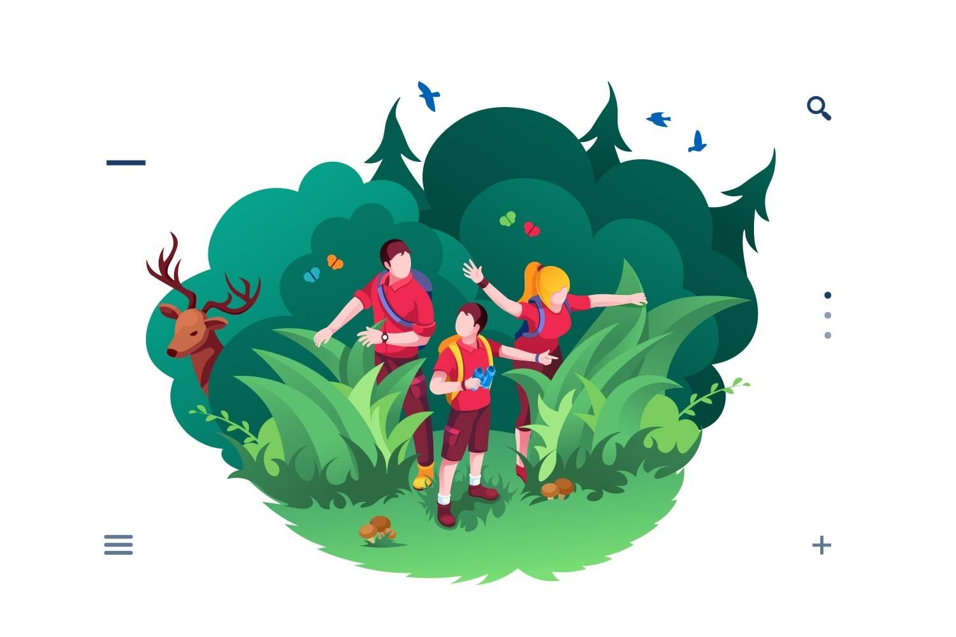
Туристические прогулки - походы не только приобщают к здоровому образу жизни, развивают физические качества и навыки, но и экологически развивают детей.
Взрослые и дети лучше узнают друг друга: особенности характера, мечты и способности.
Создается микроклимат, в основе которого лежит уважение к личности человека, забота о каждом, доверительные отношения между взрослыми и детьми, родителями и педагогами, т.е. обеспечивается взаимосвязь физической, психической и социальной составляющих здоровья.

Slide 13
